Slide 1
Proiect
Penguins Detection
Materie: Procesare de Imagini
Student: Alina Aurică
Grupa: 30236 – Seria B
Profesor Îndrumător: Andrei Hulea

Slide 2
Cuprins
Tema proiectului
Pași de implementare
Note de subsol
Bibliografie

Slide 3
Tema proiectului
Proiectul de față are ca scop implementarea unui algoritm care realizează detecția de pinguini din imagini.
Proiectul va fi testat pe un sample de 5 imagini, de dificultăți diferite.

Slide 4
Pași de implementare

Slide 5

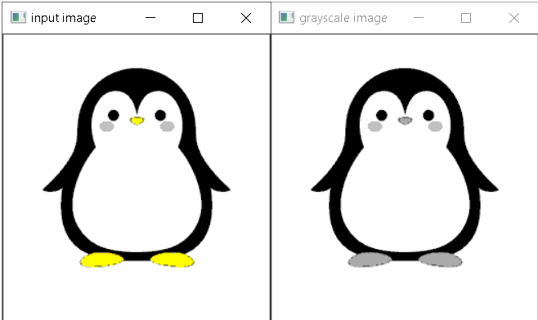
Pasul 1:
Transformăm imaginea din imagine color în imagine grayscale.
Pentru aceasta am utilizat formula (pentru fiecare pixel din imagine):

Slide 6
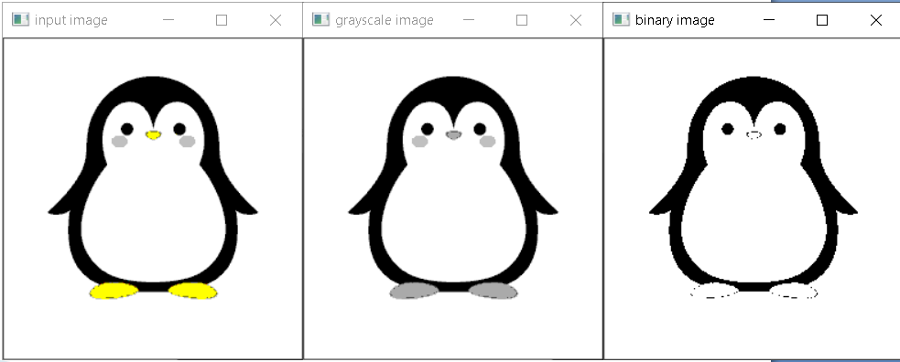
Pasul 2:
Binarizăm imaginea grayscale.
Binarizarea se realizează utilizând un threshold. Valorile care sunt mai mici
decât valoarea threshold-ului, sunt egalate cu 0 (devin negre), cele mai mari sunt
egalate cu 255 (devin albe). Threshold-ul a fost calculat automat, respectându-se algoritmul din laboratorul numărul 9.
1

Slide 7
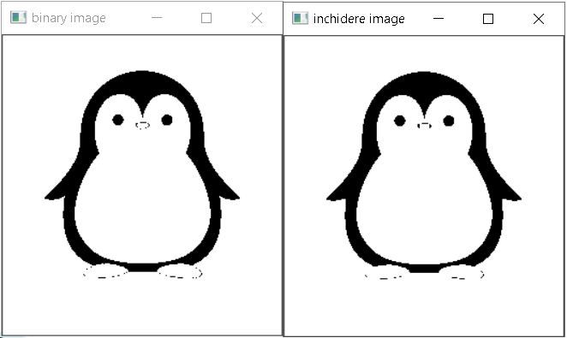
Pasul 3:
Realizăm o operație de închidere.
Închidere = dilatare + eroziune.
Dilatare = toți pixelii vecini ai unui pixel de contur devin pixeli obiect.
Eroziune = toți pixelii de contur care au un vecin pixel de fundal devin pixeli de fundal.

Slide 8
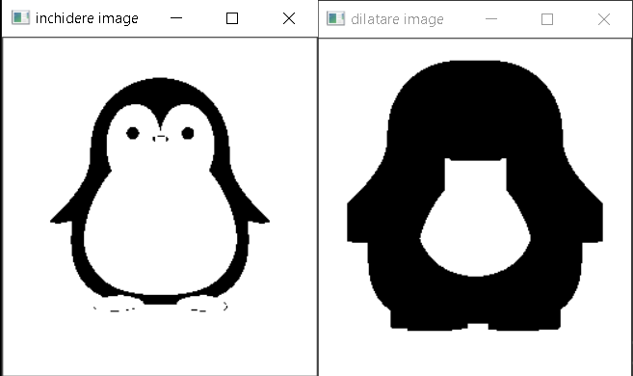
Pasul 4:
Dilatăm imaginea de 15 ori, pentru a mai elimina din spațiile albe din interiorul pinguinului si pentru a mai unifica imaginea.

Slide 9
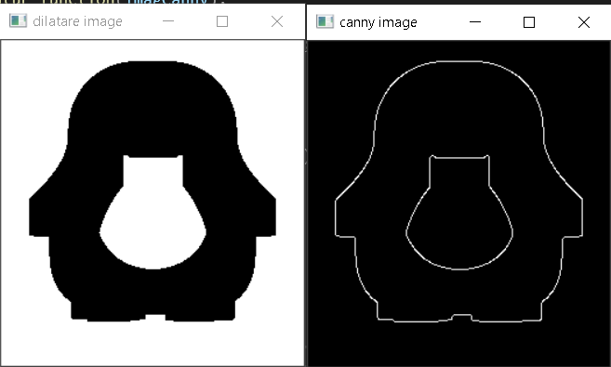
Pasul 5:
Crearea conturului prin funcția Canny.
Functia Canny (preluata scheletul proiectului): Canny(image, edges, threshold1, threshold2).

Slide 10
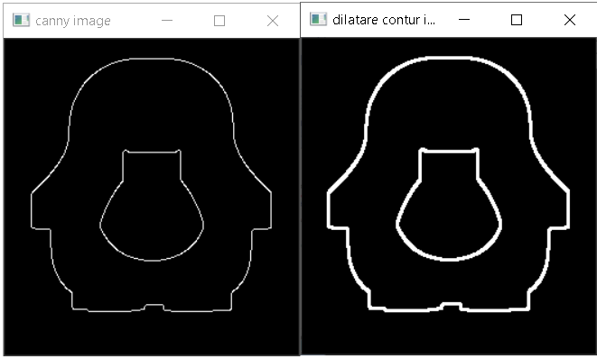
Pasul 6:
Dilatarea conturului – pentru a ne asigura ca inchidem golurile de pixeli din el.

Slide 11
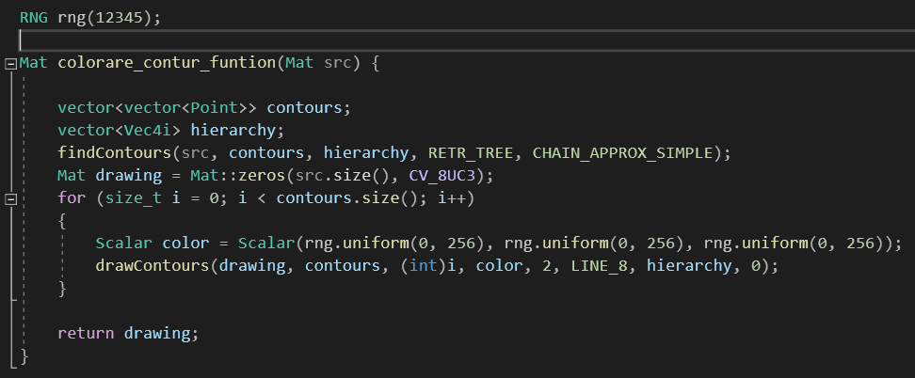
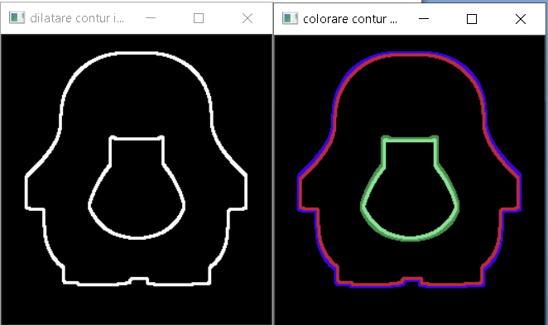
Pasul 7:
Colorare contururi: identificare separată a fiecărui contur.
Functia de colorare a conturului a fost preluată din surse externe celor de la curs și laborator.

Slide 12
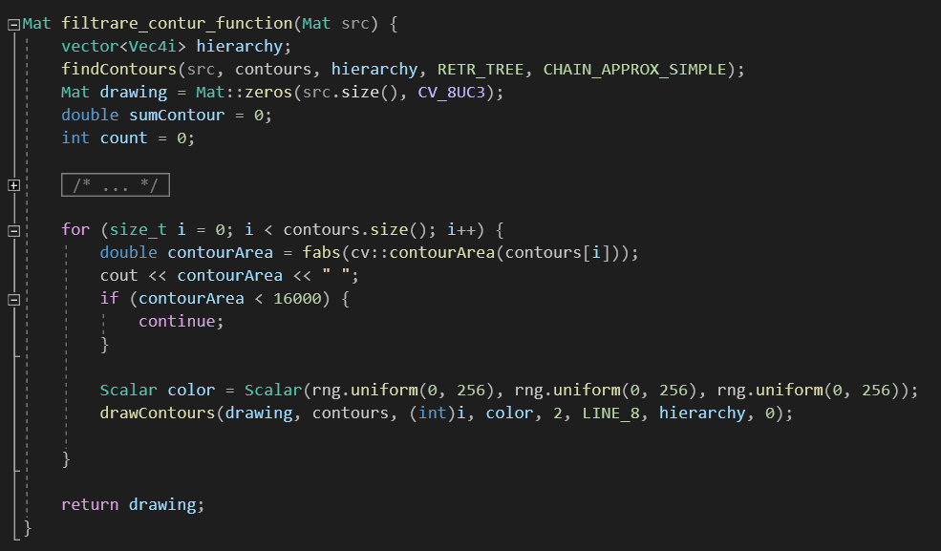
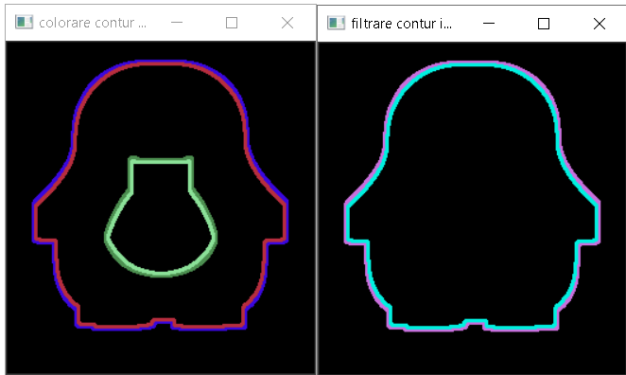
Pasul 8:
Filtrare contur: eliminarea contururilor care sunt mai mici decat contururile pinguinilor (ex: contururile burticii pinguinilor).

Slide 13
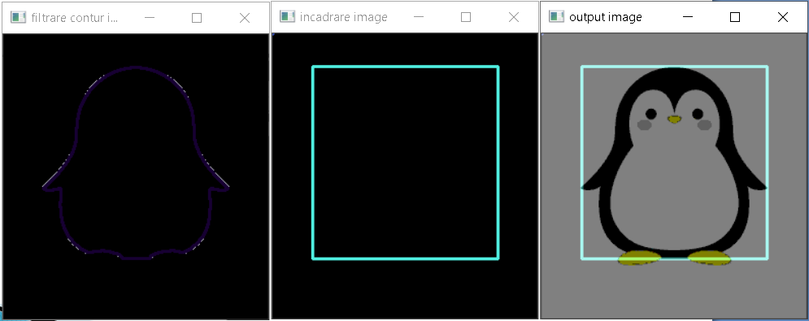
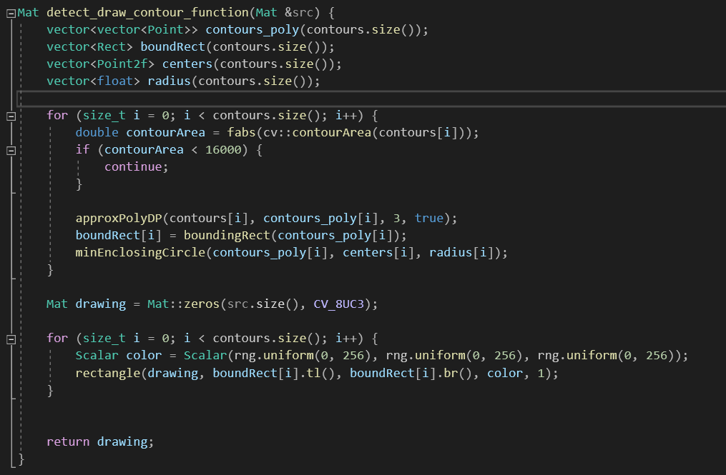
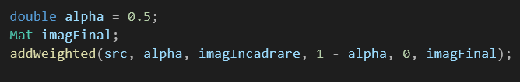
Pasul 9:
Încadrare contur pinguin.
Pasul 10:
Încadrare în imaginea inițială a pinguinului.

Slide 14
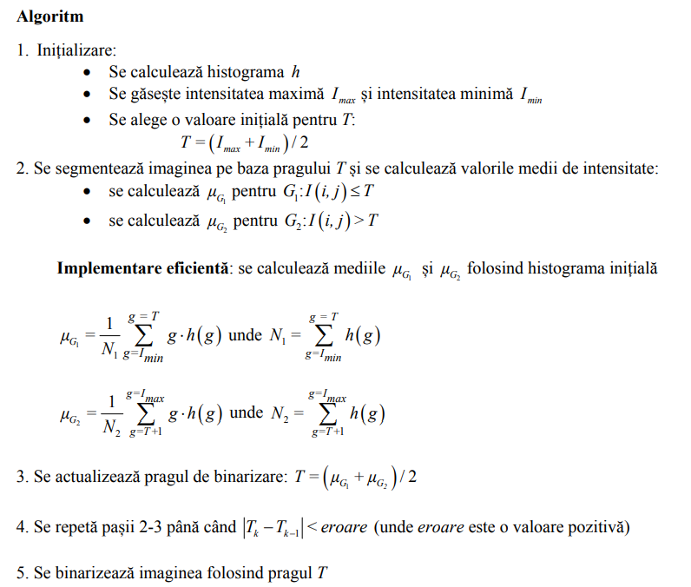
Note de subsol
Algoritmul de stabilire automată a threshold-ului din laboratorul numarul 9:

Slide 15
Bibliografie
Laboratoare de Procesare a Imaginii – site-ul profesorului Ionel Giosan: https://users.utcluj.ro/~igiosan/teaching_pi.html
Color Contours and Draw Contours: https://docs.opencv.org/3.4/df/d0d/tutorial_find_contours.html?loclr=blogmap

